Slide 1
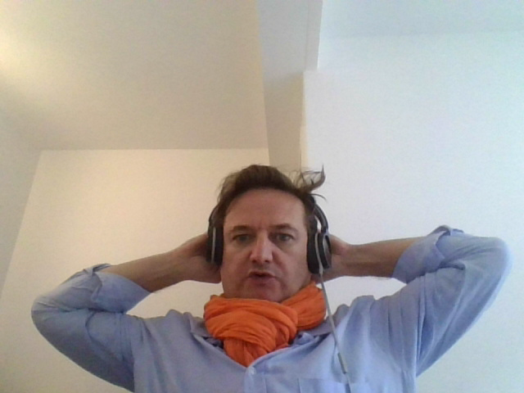

ENIL JPO 2021 : un dispositif souple et innovant pour s’adapter et convaincre

Slide 2
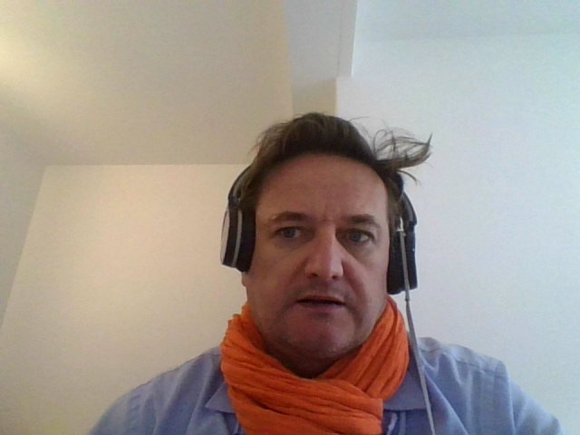
Préambule
Un dispositif souple, pour s’adapter, si besoin, à la situation sanitaire du moment
L’Enil, dans son plan de communication relatif aux JPO 2021, doit intégrer l’hypothèse
qui conduirait l’établissement à ne pas pouvoir accueillir « physiquement » les visiteurs.

Slide 3

Préambule
Une stratégie de moyens pour sensibiliser un maximum de profils « utiles »
et répondre concrètement à certaines faiblesses constatées :
- difficulté de convaincre les apprenants vivant à proximité de pôles agro-alimentaires
(hors Franche-Comté)
- déficit de « candidatures » dans les régions Grand Est, sud Franche-Comté et Rhône-Alpes
- manque d’attractivité auprès des visiteurs lors de salons et forum hors Franche-Comté
Dans les 3 cas de figure, le frein principal identifié : l’éloignement.
Ce qu’il faut sans doute entendre : coûts associés à l’éloignement (déplacement, logement…)
Pour information, selon l’Institut Elabe :
- 46% des 18-24 ans déclarent avoir renoncé à un entretien et avoir refusé un travail
ou une formation, faute de pouvoir s’y rendre

Slide 4
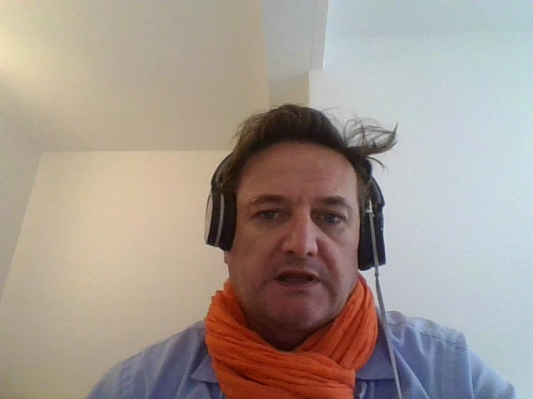
ENIL JPO : quelle stratégie de moyens pour la campagne 2021 ?

Slide 5
Merci, à bientôt !

